Slide 1
Тема 1. Природа и история

Slide 2
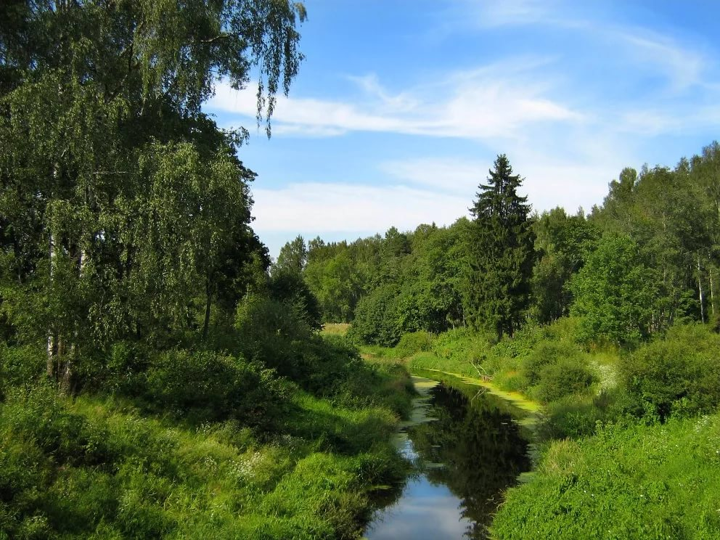
Что такое «природа»?

Slide 3
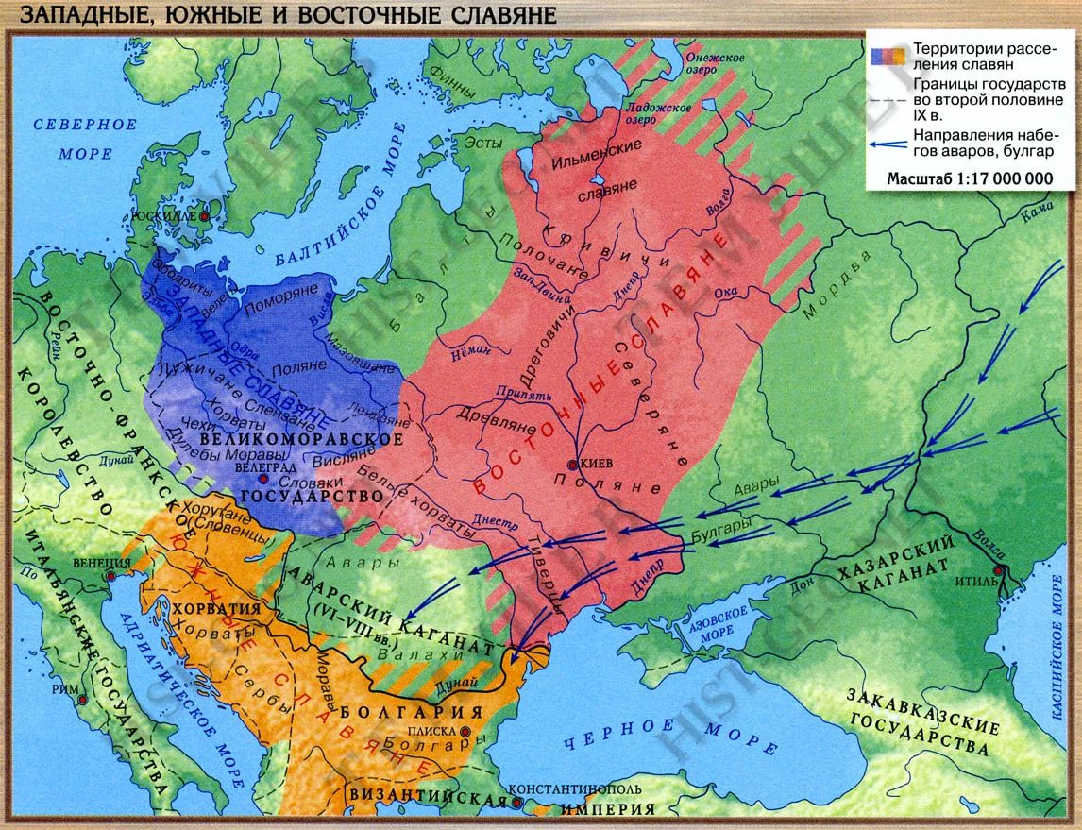

Slide 5
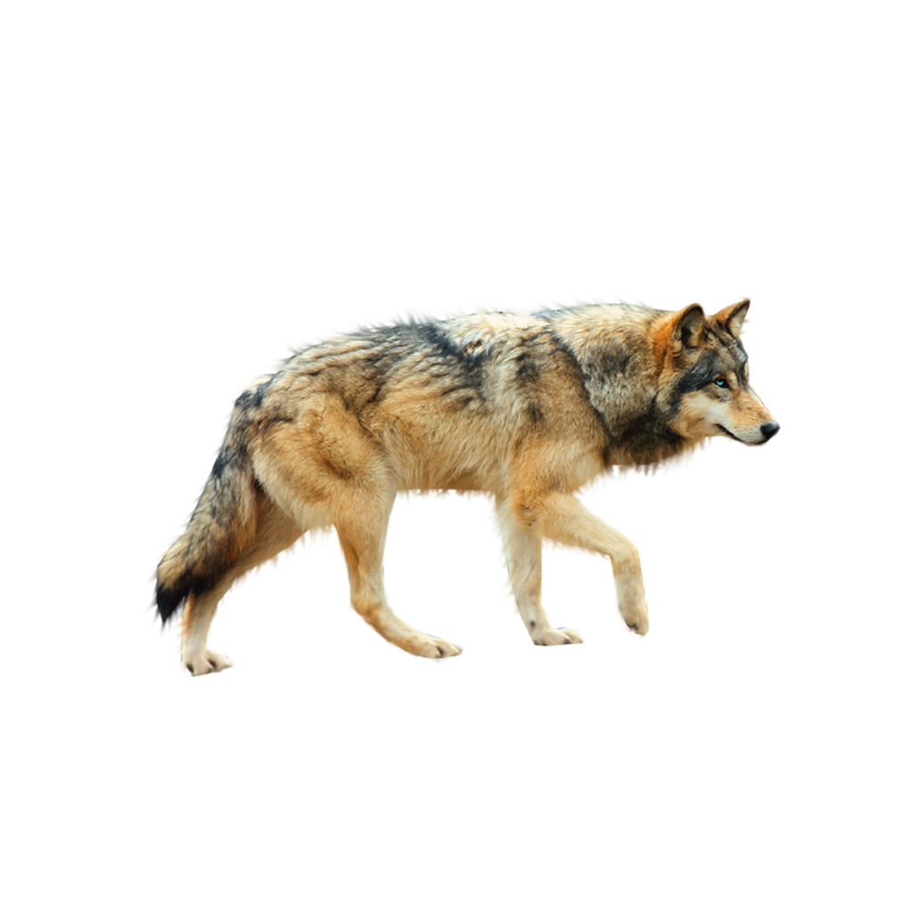
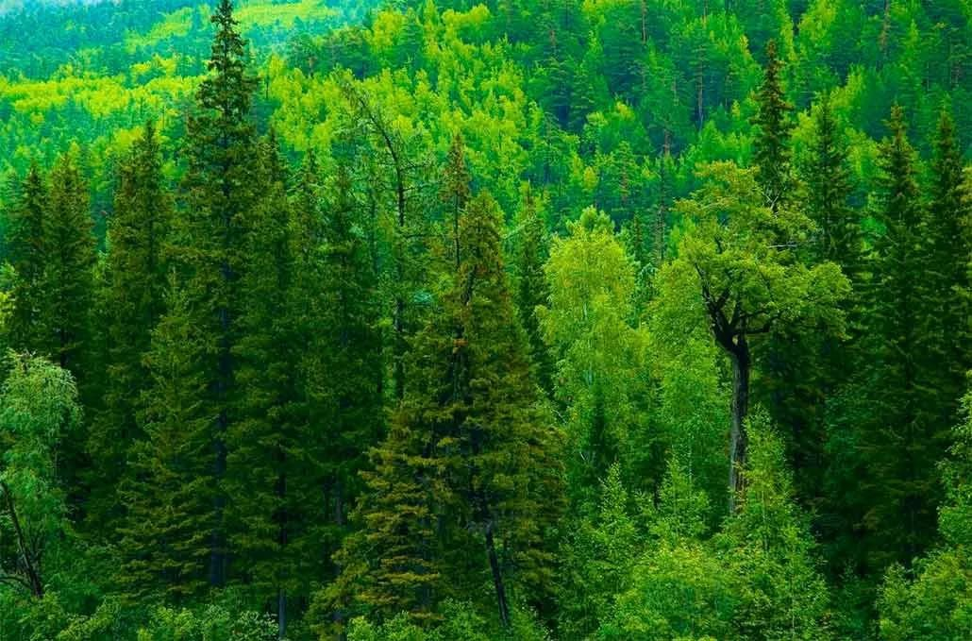
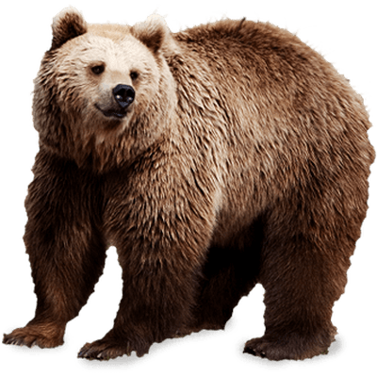
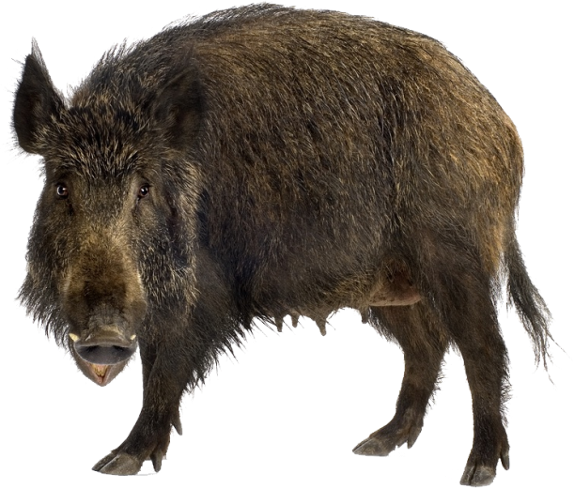
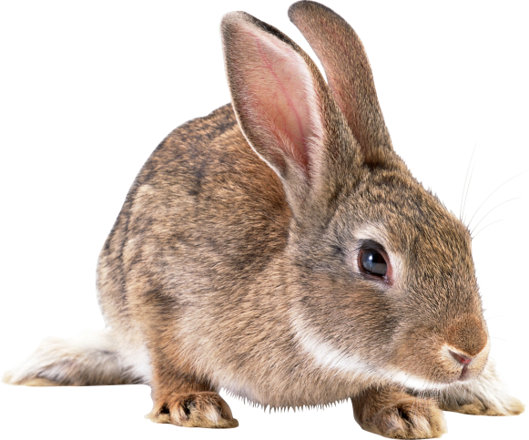
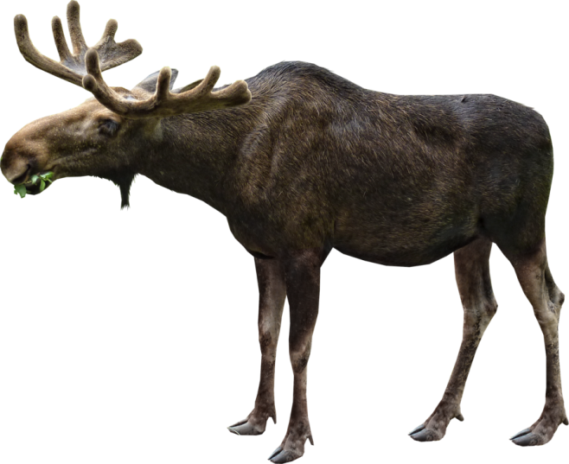
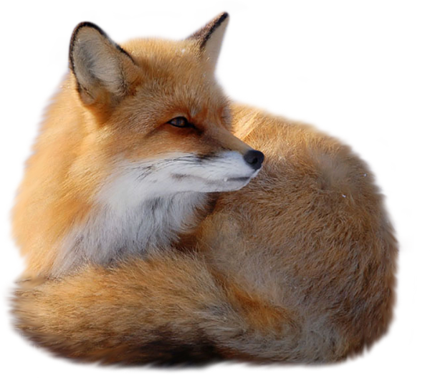
Лес
медведь
волк
кабан
заяц
лось
лиса

Slide 6
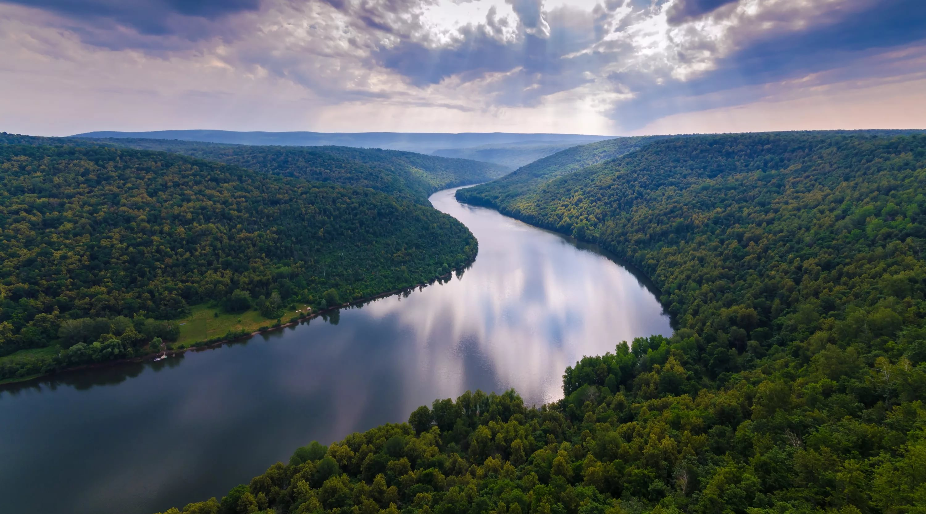
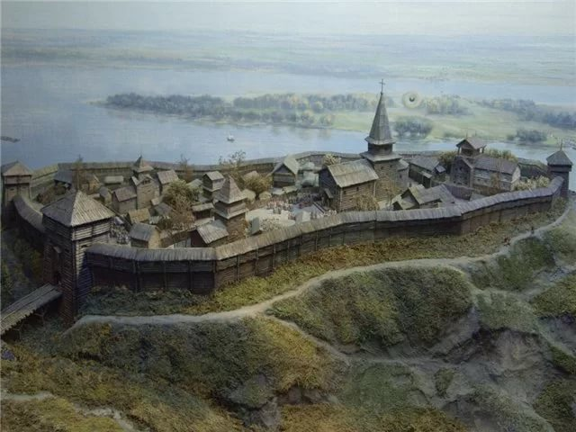
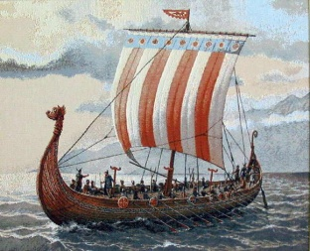
Река
город
корабль

Slide 7
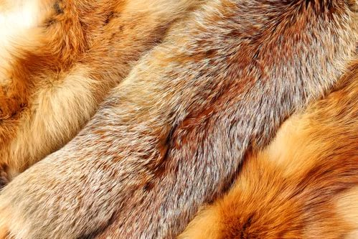
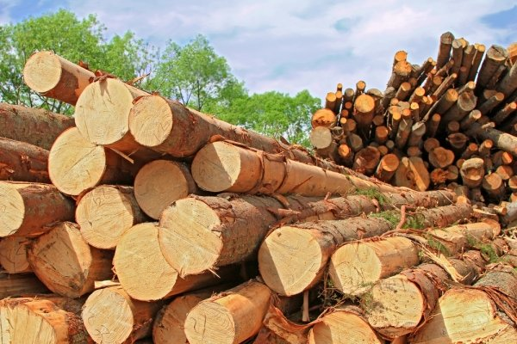
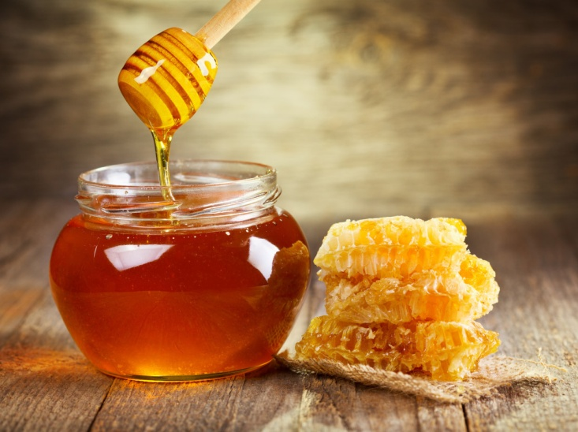
Торговля
мех
лес
мёд

Slide 8
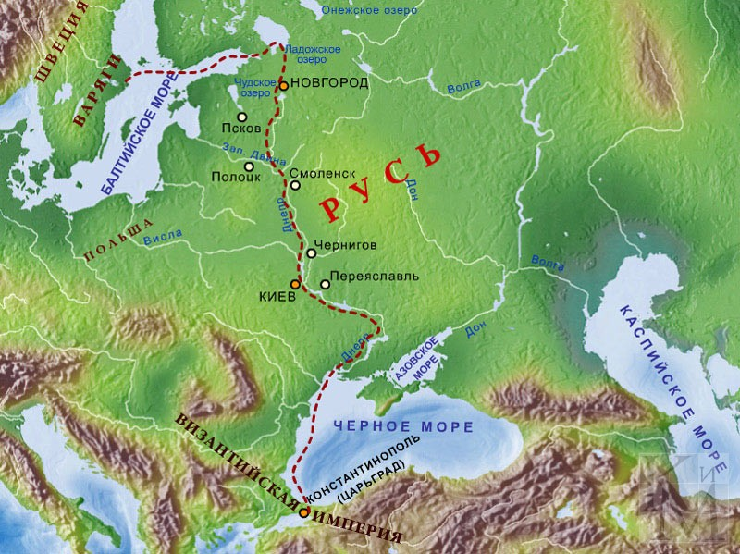
Торговый путь
«Из варяг в греки»

Slide 9
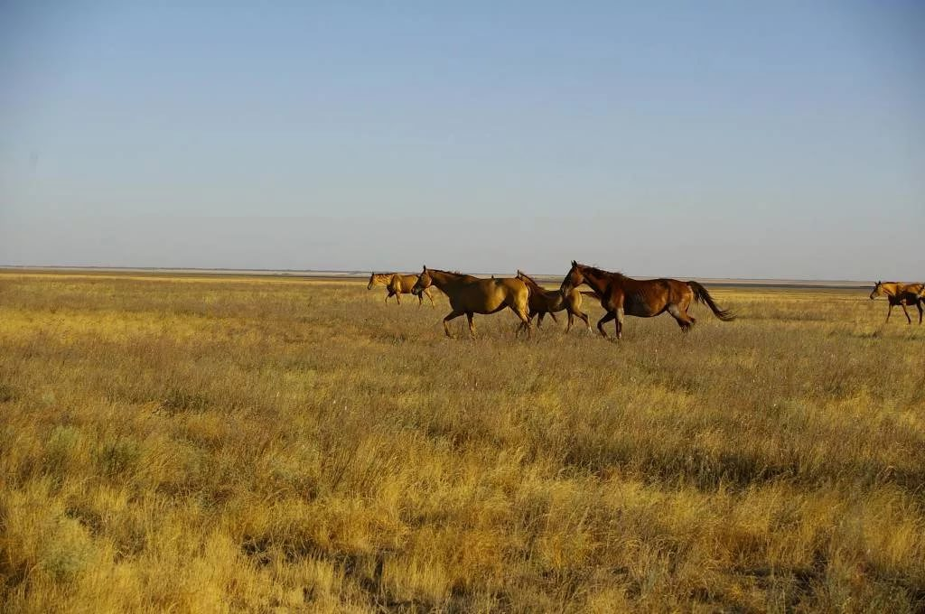
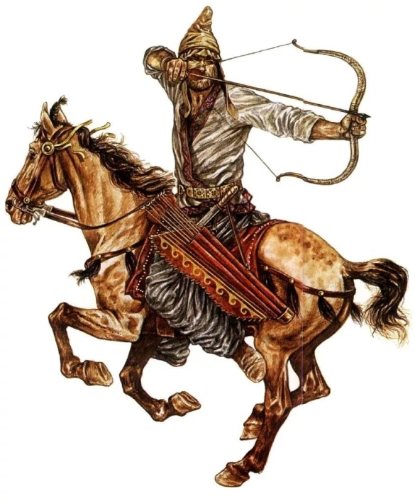
Степь
кочевник

Slide 10
Вопросы для повторения

Slide 11
Что это?
Лес

Slide 12
Кто это?
Медведь

Slide 13
Кто это?
Волк

Slide 14
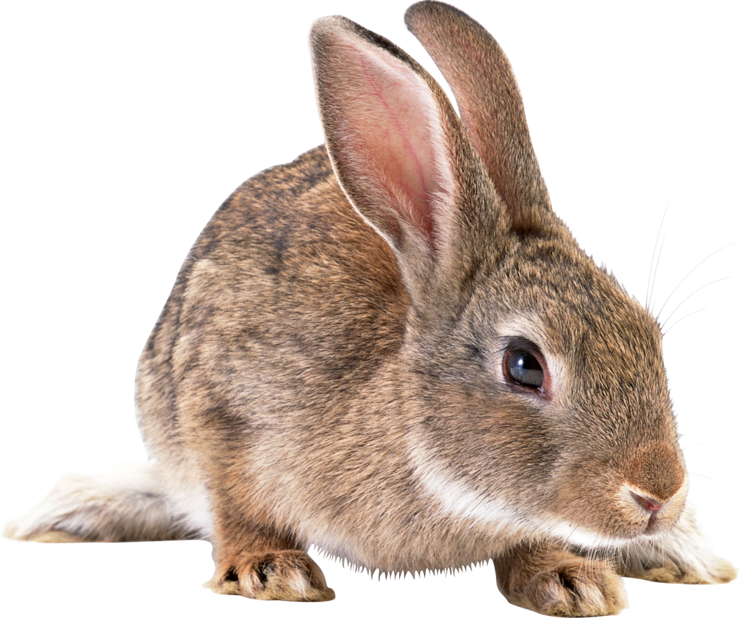
Кто это?
Заяц

Slide 15
Кто это?
Лиса

Slide 16
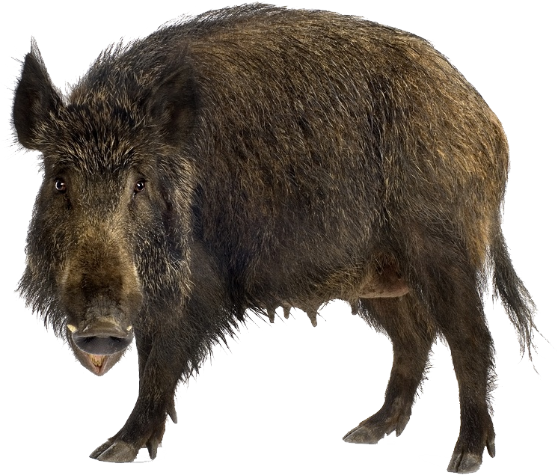
Кто это?
Кабан

Slide 17
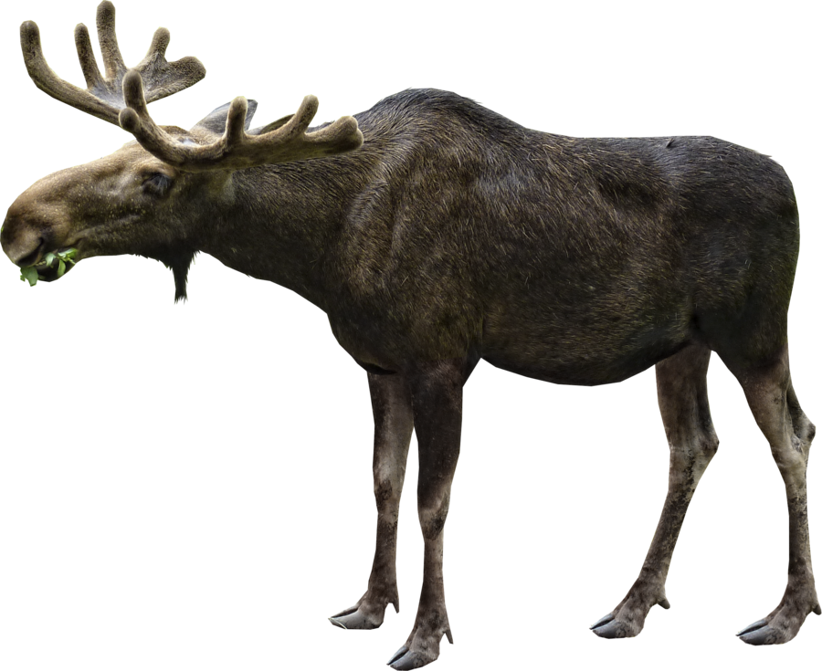
Кто это?
Лось

Slide 18
Что это?
Река

Slide 19
Что это?
Степь

Slide 20
Кто это?
Кочевник

Slide 21
Что это?
Мёд

Slide 22
Что это?
Лес

Slide 23
Что это?
Мех

Slide 24
Как называется этот торговый путь?
Торговый путь
«Из варяг в греки»

